Slide 1
Профилактика респираторных заболеваний у детей
ФГБОУ ВО Тверского ГМУ Минздрава России
Кафедра педиатрии педиатрического факультета
Выполнила
студентка 307 группы
педиатрического факультета
Набиева Аделия

Slide 2
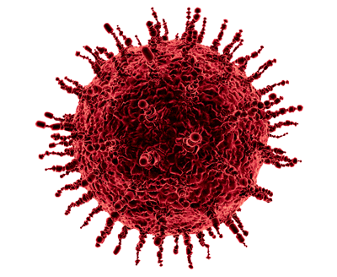
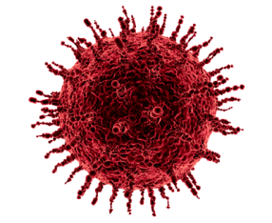
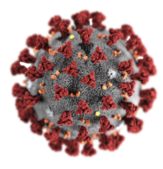
Насморк, головная боль, температура, разбитое состояние…
Если верить статистике, 95% всех инфекционных заболеваний — это так называемые простуды, а точнее — ОРВИ и грипп.
Но в самом ли деле болезнь — неизбежный спутник осенне-зимнего сезона, или эффективная профилактика гриппа и простуд действительно существует?

Slide 3
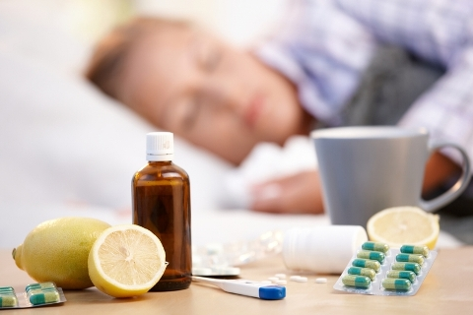
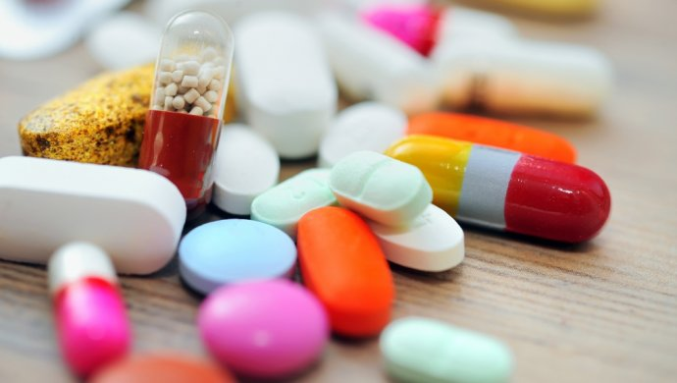
Опасно! Инфекция!
Острые респираторные инфекции (ОРИ) - наиболее частая инфекционная патология у детей.
Характеризуется сезонным осенне-зимним подъемом и способностью вызывать вспышки заболеваний в организованных коллективах.
Источники инфекции – заболевшие или носители инфекций.

Slide 4
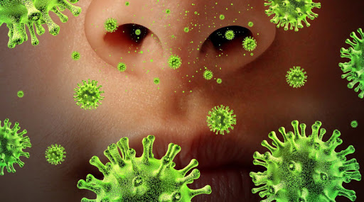
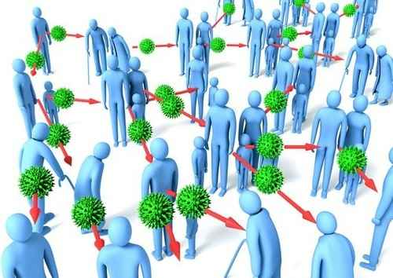
Острые респираторные инфекции- серьезная проблема для здоровья, так как высоки риски развития осложнений(особенно у детей)
Но наиболее тяжелым заболеванием по течению и риску развития осложнений из всех ОРИ является грипп.
Ежегодно в мире заболевает до 5 млн человек.

Slide 5
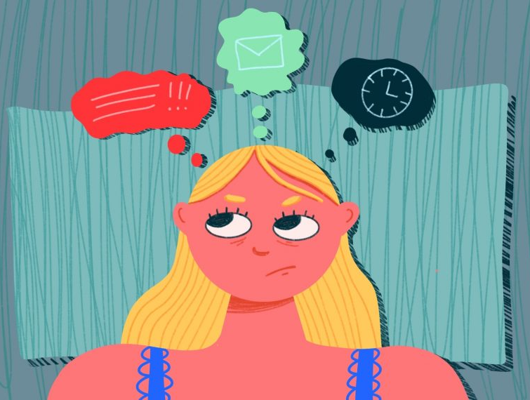
Прежде чем надевать маску и пить лекарства, стоит пересмотреть некоторые привычки!

Slide 6
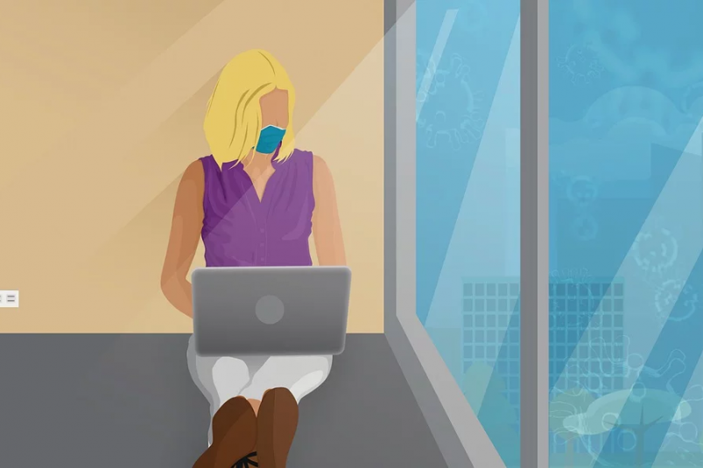
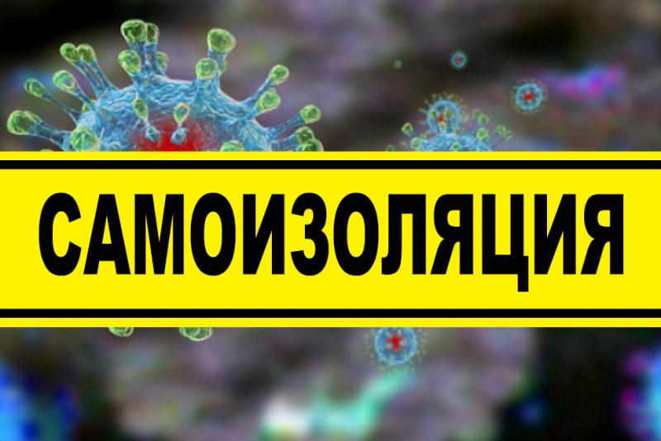
В период болезни не нужно:
пожимать руки
обниматься
целовать
и иначе контактировать с окружающими.
Не стоит находиться в местах большого скопления людей:
кинотеатрах
торговых центрах
общественном транспорте.

Slide 7
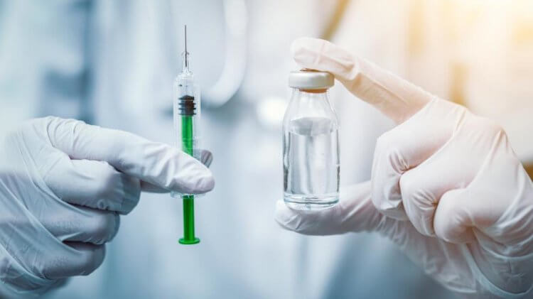
Меры по профилактике респираторных заболеваний делятся на две категории: специфические и неспецифические

Slide 8
НЕОБХОДИМО:

Slide 9
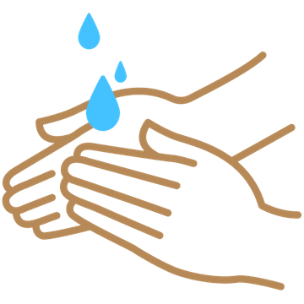
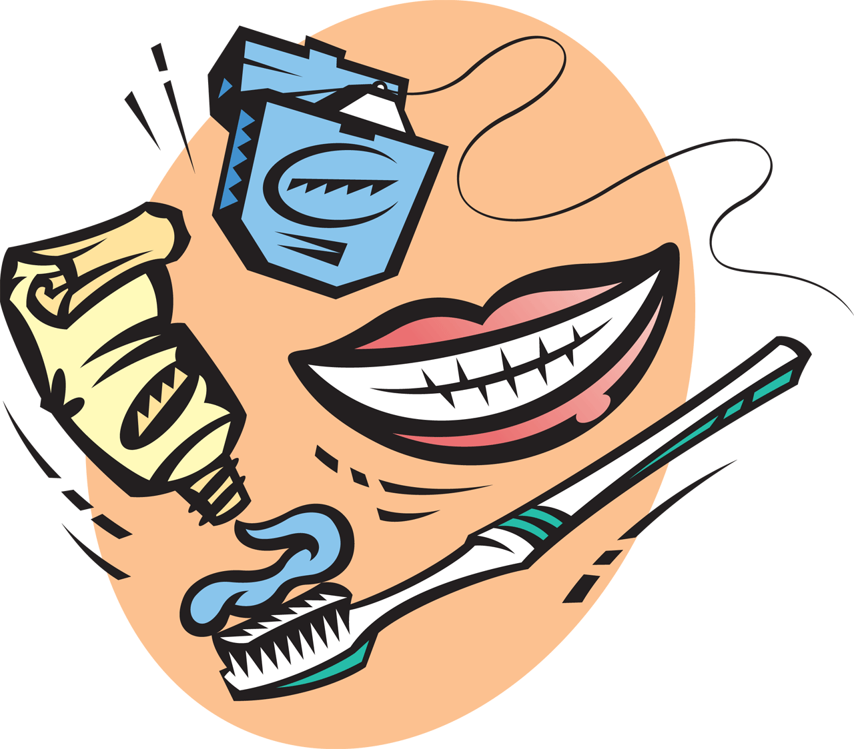
При эпидемии гриппа для профилактики заражения необходимо:
проводить ежедневную влажную уборку
соблюдать личную гигиену:
-рекомендуется проводить регулярный «туалет носа»
-мытьё дважды в день передних отделов носа с мылом
-это удаляет микробы, попавшие в полость носа с вдыхаемым воздухом
после прихода домой всегда необходимо мыть руки с мылом (инфекция легко передаётся через грязные руки)

Slide 10
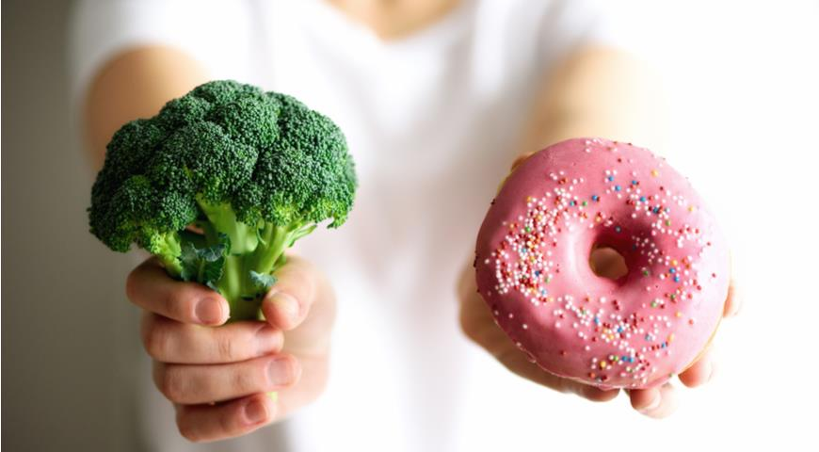
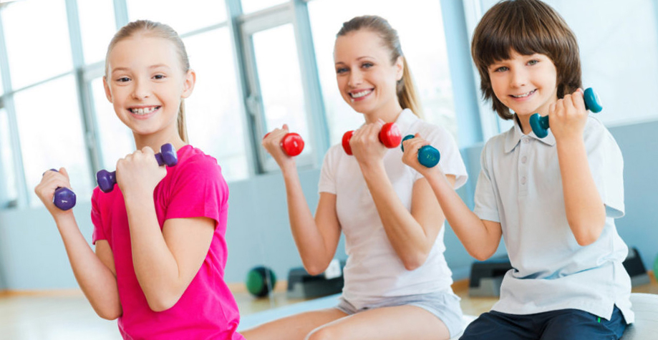
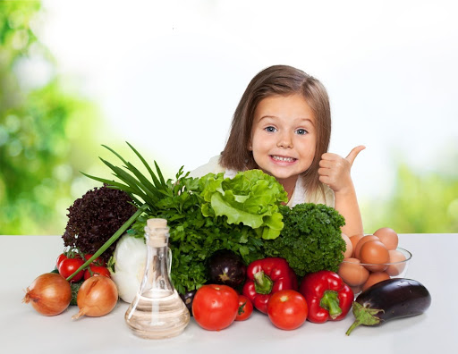
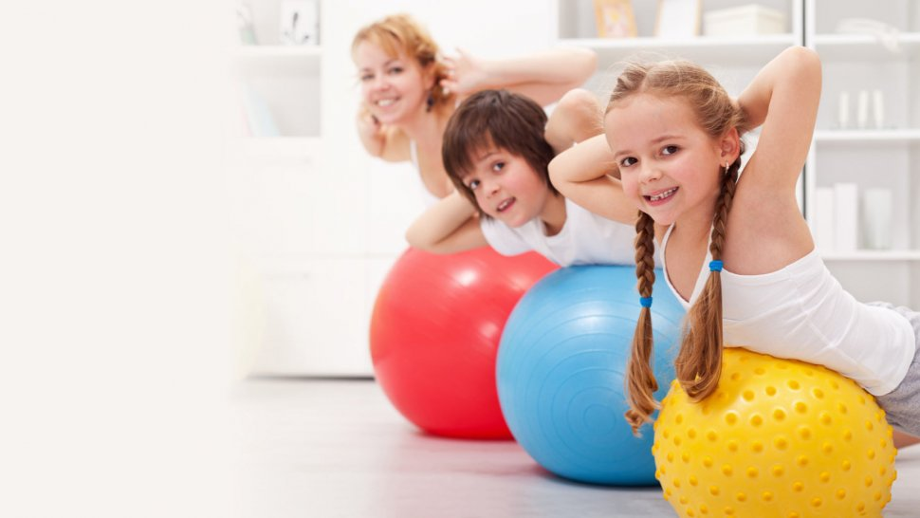
Укрепление здоровья, занятия спортом и закаливание организма, полноценное питание – это тоже немаловажные способы профилактики гриппа и прочих инфекционных заболеваний

Slide 11
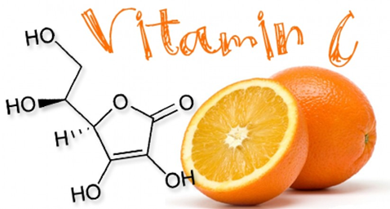
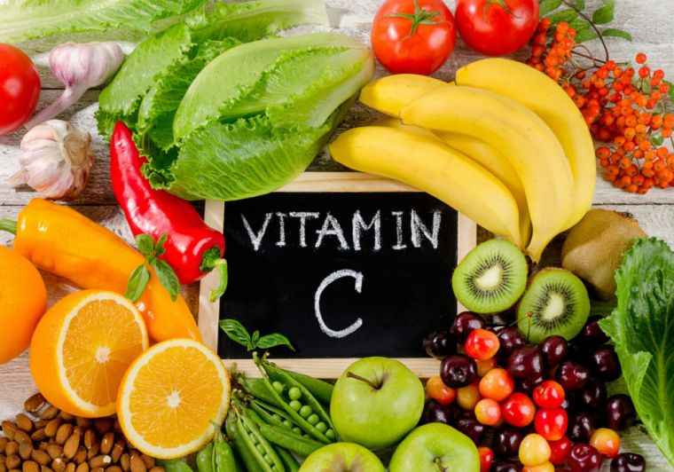
Следует соблюдать сбалансированную диету, употреблять в пищу достаточное количество витаминов, прежде всего, витамина С
Ведь не секрет, что в зимнее и весеннее время их количество в нашей пище невелико
Большое количество витамина С содержится:
в квашеной и в цветной капусте
клюкве
чёрной смородине
лимонах
киви
мандаринах, апельсинах, грейпфрутах
плодах шиповника
в облепихе
в зелени

Slide 12
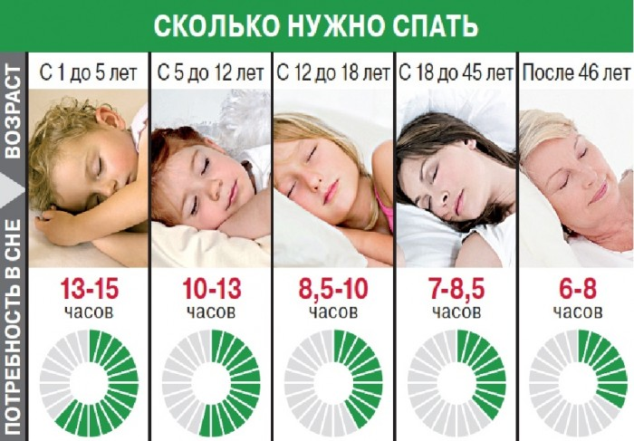
Стоит также обратить внимание на ваш распорядок дня– ведь хороший сон, отдых и отсутствие переутомлений – это также залог сильного иммунитета.

Slide 13
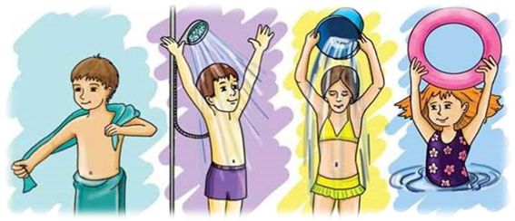
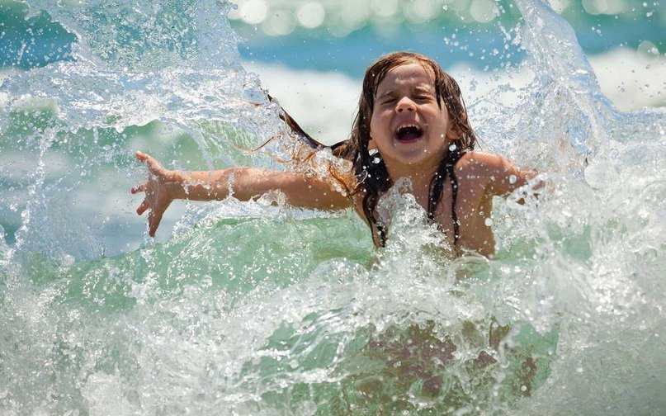
Для лучшей сопротивляемости организма очень полезны закаливания.
Ведь если организм не готов к стрессовым ситуациям (резкие перепады температуры при переходе из помещения на улицу и обратно), то иммунитет «даст слабину», и вирус с лёгкостью найдёт в таком теле «приют».

Slide 14
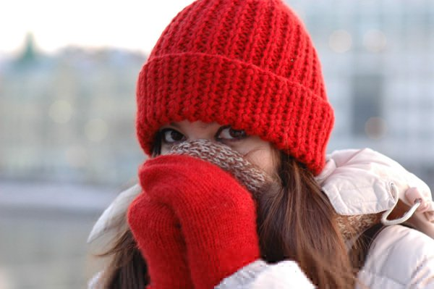
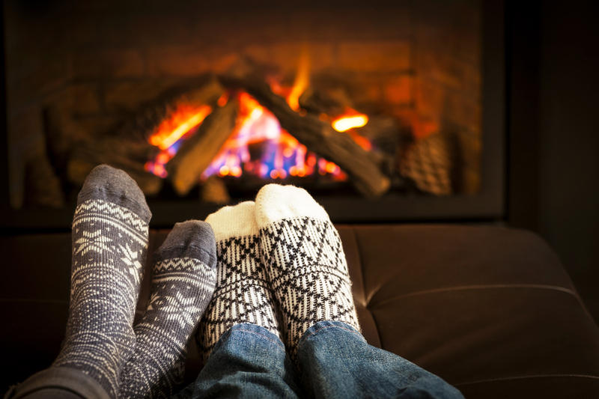
Избегайте переохлаждения
особенно замерзания ног и носа, так как ослабленный организм может быстрее заразиться.

Slide 15
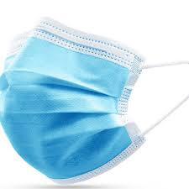
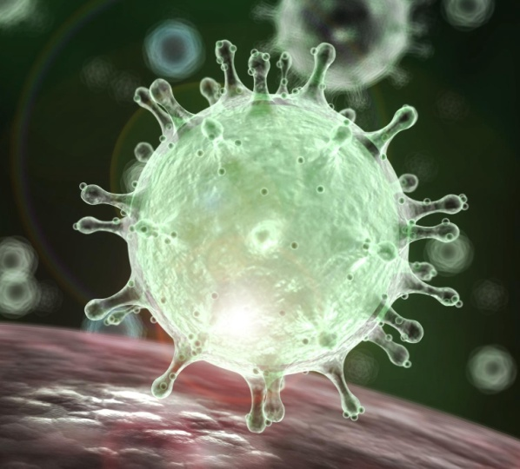
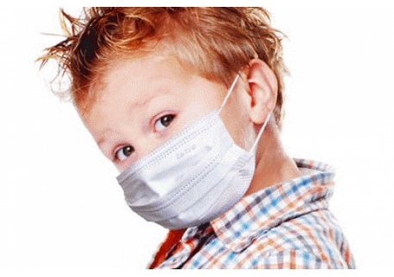
Одним из наиболее распространённых и доступных средств профилактики гриппа считается ватно-марлевая повязка (маска).
Менять на новую ее следует 1 раз в 2 часа.
Как только используемая маска становится сырой (влажной), её необходимо заменить на новую маску.
Так как маска может задерживать бактерии, а влага в выдыхаемом вами воздухе позволяет им сохранять жизнеспособность длительное время.

Slide 16
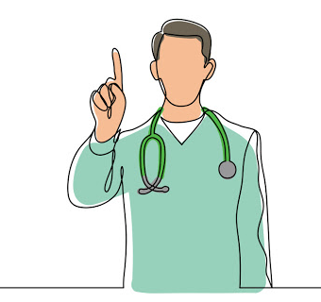

Slide 17
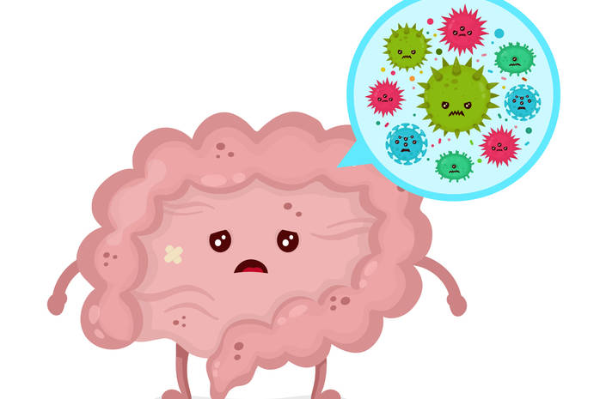
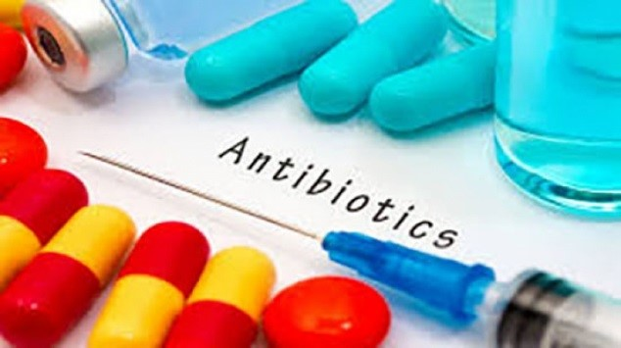
Внимание!
Недопустимо, чтобы больные или родители заболевших детей самостоятельно начинали приём антибиотиков (часто неоправданный).
Антибиотики способствуют:
возникновению аллергических реакций
переходу заболевания в хроническую форму
возникновению дисбактериоза
формированию устойчивых форм бактерий.

Slide 18
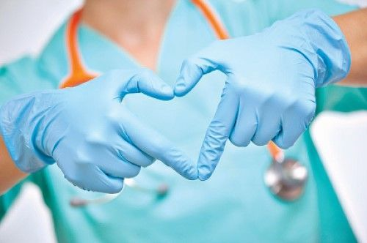
Предотвратить болезнь гораздо легче, чем потом её лечить!
Будьте здоровы!

